Slide 1
Comment fonctionne une blockchain ?
Auteur: Mike Alladoum
Date: Septembre 2025

Slide 2
INTRODUCTION
Une blockchain est une base de données distribuée, sécurisée par cryptographie, où chaque bloc est lié au précédent.
POURQUOI C’EST IMPORTANT?
Elle permet des échanges transparents, immuables et sans intermédiaire — base du Web3, des cryptomonnaies et des smart contracts et bien d’autres possessions numériques .

Slide 3
Concepts clés
Bloc :Contient des données (transactions), un horodatage, et un hash
Hash :Empreinte cryptographique unique du contenu du bloc
Chaînage :Chaque bloc contient le hash du précédent ( sécurité )
Consensus :Mécanisme pour que tous les nœuds valident les blocs (ex : Proof of Work)

Slide 4
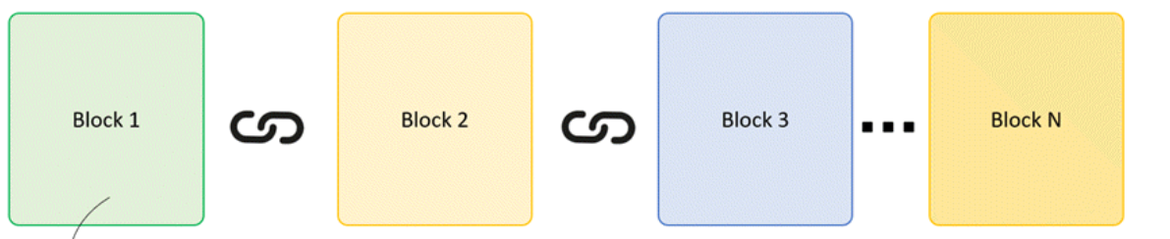
Schéma principal : Chaîne de blocs
Genesis block

Slide 5
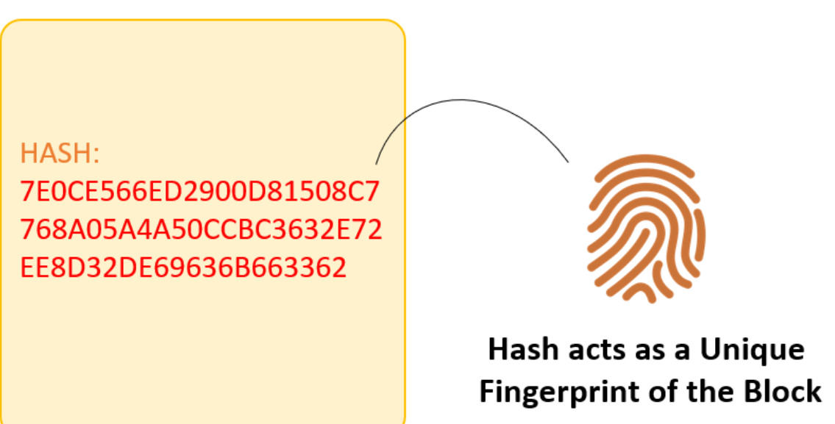
Zoom sur un hash

Slide 6
Consensus : Proof of Work
Proof of Work est un mécanisme de sécurité utilisé dans certaines blockchains (comme Bitcoin) pour valider les blocs et empêcher la falsification.
Comment ça fonctionne :
Avant qu’un bloc soit ajouté à la blockchain, les mineurs doivent résoudre un problème mathématique complexe.
Ce problème consiste à trouver un nonce (un nombre aléatoire) qui, combiné aux données du bloc, produit un hash commençant par un certain nombre de zéros.
Ce processus demande beaucoup de calculs → donc du temps et de l’énergie.

Slide 7
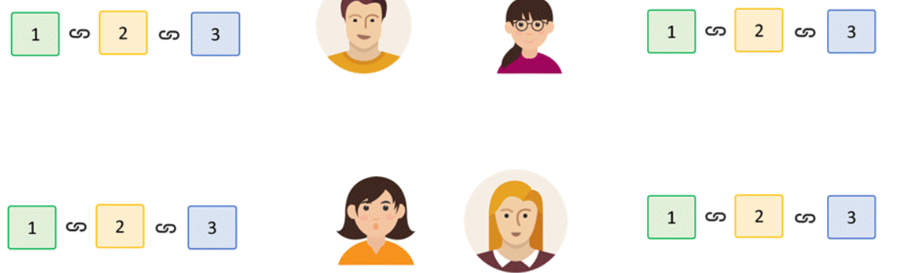
Pourquoi c’est utile le proof of work:
Cela rend la modification d’un bloc extrêmement difficile, car il faudrait refaire le travail pour tous les blocs suivants.
C’est ce qui garantit l’intégrité et la sécurité de la blockchain.

Slide 8
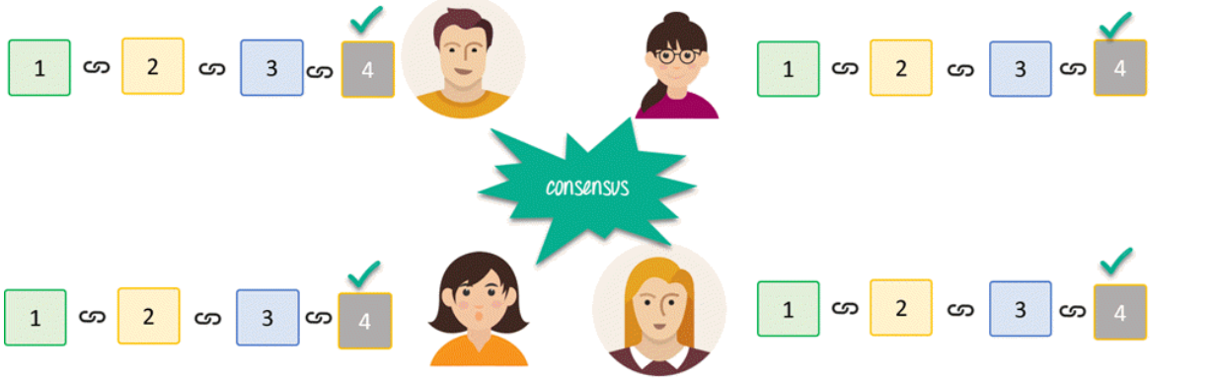
Tous ces nœuds de ce réseau créent un consensus. Ils s'accordent sur les blocs valides et ceux qui ne le sont pas. Les nœuds du réseau rejetteront les blocs falsifiés.

Slide 9
Cas d’usage et limites
Marchés
Secteur Gouvernemental
Santé
IDO
Sciences et Arts
Finance et comptabilité
Coûts plus élevés :Proof of Work consomme beaucoup
Transactions plus lentes : si trop de transactions se passe en meme temps
Risque d'erreur : Il y a toujours un risque d’erreur, tant que le facteur humain entre en jeu.

Slide 10
Conclusion et next steps
Ce que tu sais maintenant : structure, sécurité, fonctionnement
A explorer : testnets (Ropsten, Sepolia), Remix IDE, EtherScan
Tutos recommandés : CryptoZombies, Blockchain Specialisation at Buffalo, Binance Academy,Metamask,Alyra
Annexe
Définitions : hash, nonce, consensus
Ressources :Binance Academy,Remix IDE ,Ethereum.org

Slide 11
Contact / Crédits
Auteur : Mike Alladoum
GitHub :https://github.com/MikeAlladoum
LinkedIn :https://www.linkedin.com/in/mike-alladoum-a557102a1?
Outils utilisés :PowerPoint, Binance Academy

